Slide 1
当代国际社会重难点解析
朝阳区线上课堂·高三政治
人大附中朝阳学校 郭红梅

Slide 2
学习任务单
明确学习目标
梳理知识结构
解析重点难点
分清易错易混点
聚焦时政热点

Slide 3
一 明确学习目标
1.引用国家之间合作、竞争、冲突的实例,印证国家利益是决定国际关系的主要因素。
2.阐释联合国宪章倡导的国际关系基本准则,评析联合国在国际事务中发挥的作用;分析世界贸易组织、世界银行、国际货币基金组织在国际经济事务中发挥的作用。
3.识别主要的区域性国际组织,评价区域性国际组织在国际事务中发挥的作用。

Slide 4
一 明确学习目标
4.引述有关资料,全面阐述和平与发展是当今时代的主题,描述世界多极化趋势;解释我国独立自主的和平外交政策,阐述合作共赢的理念,认识构建人类命运共同体的意义。
5.阐明霸权主义、强权政治的危害,了解共商共建共享的全球治理观,理解国际关系民主化的意义。

Slide 5
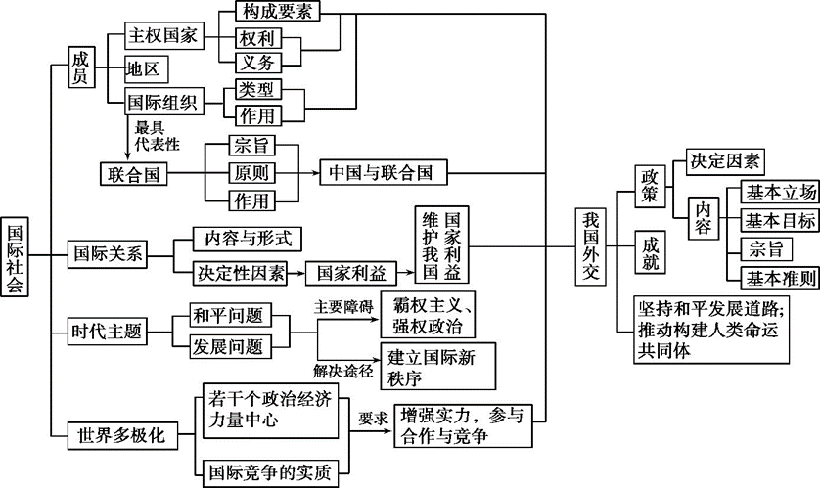
二 梳理知识结构

Slide 6
二 梳理知识结构
框 图 解 读 | 一项政策:独立自主的和平外交政策 两个主体:主权国家和国际组织 三个重点:国际关系的决定性因素、时代主题和多极化发展趋势 四个问题:维护我国国家利益、处理国际关系、维护世界和平与促进世界发展、我国坚持和平发展道路

Slide 7
三 解析重点难点
1.全面认识主权国家
(1)政权、主权和人权的区别
 | 含义 | 内容及侧重点
政权 | 统治阶级实现其对国家统治的工具,对内行使国家权力,实现国家职能,对外代表国家 | 侧重于国家的阶级性质,即国家的统治阶级是谁,代表哪个阶级的根本利益
主权 | 一个国家处理其国内事务和国际事务统一而不可分割的最高权力 | 是一个国家的生命和灵魂,是国家存在的最重要因素,在国际交往中侧重于国家这一属性
人权 | 公民享有的人身自由和各项民主权利 | 人权享有的范围和程度与社会经济文化水平及社会制度分不开,它需要物质、法律和制度上的保障。人权问题有国际性的一面,但本质上属一国内政问题

Slide 8
（2）主权国家的权利与义务
 |  | 含义 | 举例
权利 | 独立权 | 主权国家拥有按照自己的意志处理内政、外交事务而不受他国控制和干涉的权利 | 独立权表现在政治、经济、文化等各个方面,如一国可以自由修改宪法、变更政体、确定经济体制、缔结条约、进行自卫战争等
 | 平等权 | 主权国家不论大小、强弱,也不论政治、经济、意识形态和社会制度有何差异,在国际法上的地位一律平等 | 平等权表现在各个国家在国际上的法律地位平等,任何国家都不得以任何方式强迫他国接受自己的意志,在外交文件上有使用本国文字的权利等
 | 自卫权 | 主权国家拥有保卫自己的生存和独立的权利 | 自卫权的主要内容有:防御,即国家使用自己的一切力量进行国防建设,如建立军队、建筑要塞等,以防外来侵犯;自卫,即当国家受到外国攻击时,有权进行自卫等
 | 管辖权 | 主权国家对其领域内的一切人和物具有管辖的权利 | 管辖权对公民的管理和保护包括居住在国外的侨民,对物的管理包括驻外的使馆等
义务 |  | 不侵犯别国、不干涉他国内政、以和平方式解决国际争端等

Slide 9
2. 全面理解维护我国的国家利益
是 什么 | 主要包括国家主权,国家安全,领土完整,国家统一,我国宪法确立的国家政治制度和社会大局稳定,经济社会可持续发展的基本保障。
为 什 么 | ①国家利益是国家生存与发展的权益,维护国家利益是主权国家对外活动的出发点和落脚点。国家利益是国际关系的决定性因素。②我国是人民当家作主的社会主义国家,国家利益与人民的根本利益相一致。维护国家利益就是维护广大人民的根本利益,是完全正当的、正义的
怎 么 办 | ①在当代国际社会中,中国必须坚定地维护自己的国家利益。坚决捍卫国家的统一、独立、主权和领土完整,绝不允许别国的侵犯。②我国在维护自身利益的同时,兼顾他国合理关切,在谋求本国发展中促进各国共同发展。③坚持走社会主义道路,发展中国特色社会主义,增强我国的综合国力;奉行独立自主的和平外交政策,促进世界和平与发展;推动建立以和平共处五项原则为基础的国际新秩序;坚持和维护联合国宪章的宗旨和原则等。④从公民角度说,要树立国家观念、民族意识,增强民族自豪感、自尊心、自信心;努力学好文化知识,提高自身素质;维护国家安定、社会稳定的政治局面;同一切损害国家利益的现象作斗争。

Slide 10
3.当今时代的主题:和平与发展
 | 和平问题 | 发展问题
含义 | 是指维护世界和平、防止新的世界战争的问题 | 是指世界经济的发展,特别是发展中国家经济的发展问题
世界现状 | 国际形势总体稳定;当今世界仍很不安宁 | 世界经济有了很大的发展;当今世界仍是贫富悬殊的世界,全球发展的最突出问题是南北发展不平衡
主要障碍 | 霸权主义和强权政治是解决世界和平与发展问题的主要障碍
有效途径 | 必须坚决反对霸权主义和强权政治,改变旧的国际秩序,建立以和平共处五项原则为基础的有利于世界和平与发展的国际新秩序
如何维护世界和平,促进共同发展 | (1)主权国家互相尊重主权和领土完整,积极履行不侵犯别国、不干涉他国内政、以和平方式解决国际争端等义务. (2)充分发挥国际组织的作用:促进国家之间的政治、经济、文化、科学技术的交流与合作;协调国际政治、经济关系;调解国际争端,缓解国家间的矛盾,维护世界和平等等 (3)充分发挥联合国在维护国际和平与安全、促进国际合作与发展方面的作用. (4)国家利益决定国际关系,各国在维护自身利益的同时,尊重其他国家正当的国家利益,维护各国人民的共同利益. (5)坚决反对霸权主义和强权政治,改变旧的国际秩序,建立以和平共处五项原则为基础的有利于世界和平与发展的国际新秩序.

Slide 11
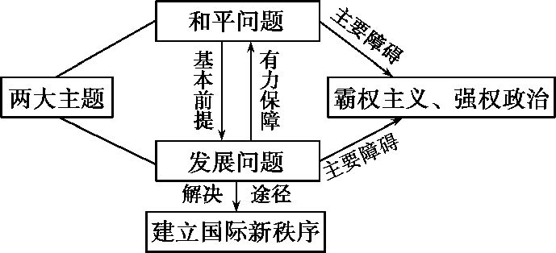

Slide 12
4.比较经济全球化和世界多极化
 | 经济全球化 | 世界多极化
内涵 | 是指商品、劳务、技术、资金在全球范围内流动和配置,使各国经济日益相互依赖、相互联系的趋势。它是从经济角度反映当今世界相互联系、依赖加强的趋势. | 世界多极化是相对于两极格局和单极世界而言的,世界正在形成若干个政治经济力量中心,各种力量相互制衡的趋势日益明显.
联系 | 经济全球化一方面给世界各国带来了难得的发展机遇,另一方面又给发展中国家带来严峻挑战,而这些矛盾只能在世界多极化发展的过程中,通过建立国际政治经济新秩序来解决。多极化的发展趋势,促使不同国家特别是发展中国家进一步加强合作,从而推动经济全球化的发展

Slide 13
5.国际竞争的实质
表现 | 国际竞争表现在各个领域,有经济竞争、文化竞争、军备竞争、人才竞争、科技竞争等
实质 | 当前国际竞争的实质是以经济和科技实力为基础的综合国力的较量
对策 | 很多国家都以发展经济和科技作为国家的战略重点,努力增强自己的综合国力,力图在世界格局中占据有利地位。我们一定要抓住和利用好重要战略机遇期,全面把握机遇,沉着应对挑战,增强综合国力,全面建成小康社会,把我国建设成富强民主文明和谐美丽的社会主义现代化强国.

Slide 14
6. 正确理解我国的外交政策
(1)决定因素

Slide 15
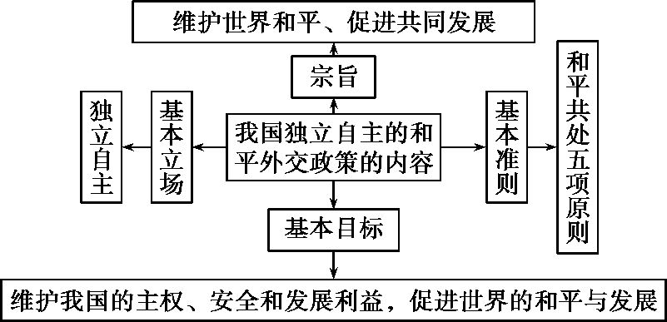
(2)基本内容

Slide 16
(3)国际关系、国家利益、国家性质和外交政策之间的关系
①国家利益决定国际关系。维护国家利益是主权国家制定和推行对外政策的依据。
②国家性质和国家利益决定国家的对外政策。国家性质决定对外政策的性质,国家利益决定国家对外政策的内容。国家对外政策的执行过程,就是国家利益的实现过程。对外政策是国家性质和国家利益在国家对外关系上的反映。
③国家利益的变化导致主权国家对外政策的改变,从而使国际关系发生相应变化。同时,国际关系的变化会影响国家利益的实现。

Slide 17
知识拓展：从不同角度全方位理解外交政策
外交政策与国家利益 | 一个国家在对外活动中,无论表现出友好合作还是表现出冲突对抗,归根到底都是为了实现和维护本国的利益。所以,一定的外交政策是由一定的国家利益决定的,是为实现和维护一定的国家利益服务的
外交政策与国家性质 | 国家性质决定外交政策,国家性质不同,对外政策也不同。如我国的外交政策和美国的外交政策因国家性质不同而不同
外交政策与国际关系 | 国家的外交政策体现国家性质,维护本国国家利益;国家利益、国家力量的变化,会导致外交政策的调整和变化,从而引起国际关系的变化
外交政策与国家职能 | 外交政策是国家对外职能的具体体现,是国家总政策的重要组成部分
外交活动的形式 | 外交活动的主要形式包括访问、谈判、交涉、缔结条约、发出外交文件、参加国际会议和国际组织等

Slide 18
7.中国的和平发展道路
(1)正确理解我国走和平发展道路
中国走和平发展道路,从国际角度讲,顺应了和平与发展的世界潮流,有利于促进世界和平与发展;从国内角度讲,符合我国的国情,体现了最广大人民的根本利益和我国的根本利益。因此,不能把中国走和平发展道路理解为只是为了世界和平与发展,也不能理解为只是为了我国人民的利益和我国的国家利益。

Slide 19
(2)多角度理解和把握中国如何实现自身的和平与发展
①从作为国际社会成员的角度——要履行主权国家义务、遵循联合国宪章的宗旨和原则。
②从国际竞争实质角度——要增强综合国力。
③从国际形势角度——要反对霸权主义和强权政治,推动国际新秩序的建立及推动世界多极化的发展。
④从处理国际关系角度——要坚决维护我国的国家利益,尊重别国合法权益,在和平共处五项原则的基础上同所有国家发展友好合作关系。
从外交政策角度——坚持奉行独立自主的和平外交政策。

Slide 20
8.全面掌握联合国的有关知识
性质 | 联合国是当今世界最具普遍性、代表性和权威性的政府间国际组织
主要机构 | 联合国大会、安理会、经社理事会、托管理事会、国际法院、秘书处
宗旨 | 维护国际和平与安全,促进国际合作与发展
作用 | ①联合国作为集体安全机制的核心,在保障全球安全的国际合作中发挥着不可替代的作用 ②联合国协调国际社会的经济及社会发展活动,为世界特别是发展中国家的经济社会发展作出了积极贡献,为人权事业做了大量开创性工作 ③联合国是实践多边主义的最佳场所,是集体应对各种威胁和挑战的有效平台,应该继续成为维护和平的使者、推动发展的先驱

Slide 21
9. 全面把握中国与联合国的关系
中国是社会主义国家,是当代世界最大的发展中国家,是国际政治经济格局中的一支重要力量;作为安理会常任理事国,中国在事关和平与安全的重大事务上享有否决权,是联合国中拥有重要影响的国家之一
中国本着自身肩负的重大国际责任,尊重联合国的权威地位,维护宪章的宗旨和原则,积极参加各项工作,在人类和平与发展事业中发挥着建设性作用 ①中国坚持以多边主义实现共同安全 ②中国坚持以互利合作实现共同繁荣 ③中国是联合国改革的最早倡导者和有力支持者之一
中国倡导和支持联合国改革,主张改革应有利于坚持宪章的宗旨和原则,更好地发挥联合国的作用,维护会员国的共同利益;应增加发展中国家的代表权和发言权,切实维护其利益

Slide 22
10. 全面把握世界贸易组织
基本原则 | 非歧视原则(包括最惠国待遇原则和国民待遇原则)、透明度原则、自由贸易原则和公平竞争原则
作用 | 加强了国际多边贸易体制,深化了国际分工和资源在世界范围内的合理配置,促进了世界市场的统一和市场经济的普及
中国与 世贸组织 | 中国是世贸组织前身关贸总协定的原始缔约国。中国入世对进一步完善社会主义市场经济体制、促进国民经济与社会发展具有重大意义,符合中国人民的根本利益

Slide 23
11. 全面把握亚太经合组织
宗旨 | 通过推动自由开放的贸易投资,深化区域经济一体化,加强经济技术合作,改善商业环境,以建立一个充满活力、和谐共赢的亚太大家庭
作用 | 推动了本地区贸易和投资自由化、便利化,以及经济技术合作
中国与 亚太经 合组织 | 中国在亚太地区举足轻重,是亚太经合组织的重要成员,中国积极参加亚太经合组织活动,对亚太经合组织的发展作出了积极贡献;中国坚持亚太经合组织以经济合作为主要方向,有所为有所不为,扬长避短

Slide 24
12. 全面把握欧盟
宗旨 | 以共同体的方式,实现各成员国共同目标:促进和平,追求公民富裕生活,实现社会经济可持续发展,确保基本价值标准,加强国际合作
地位 作用 | 欧盟是当今世界一体化程度最高的区域性组织。欧盟具有雄厚的经济实力和广泛的国际影响力,在世界多极化中占据着重要地位,发挥着重大作用
中国与 欧盟 | 中国重视欧盟在地区和国际事务中的作用和影响,致力于发展中欧全面战略伙伴关系,不断扩大和深化中欧关系。 原因:中欧之间有许多共同点。中欧都主张国际关系民主化,倡导多边主义,主张加强联合国的作用,反对国际恐怖主义,主张消除贫困、保护环境、实现可持续发展。中欧各具经济优势,互补性强。

Slide 25
四 分清易错易混点
1.一个国家的主权可以放弃。（ ）
2.联合国在冲突国家派出维和部队,说明联合国可以干预国家的内部事务（ ）
3. 政权是一个国家的生命和灵魂,是国家存在的最重要因素。（ ）
4.世界卫生组织和国际红十字会都是非政府间世界性专门性组织。（ ）
5. 国家间的根本利益是一致的。( )

Slide 26
四 分清易错易混点
6. 我国综合国力日益增强，在国际社会中起主导性作用。（ ）
7. 世界多极化格局已经形成。（ ）
8. 当前国际竞争的实质是经济和科技实力的较量。（ ）
9. 我国外交政策的基本目标是维护世界和平、促进共同发展。（ ）

Slide 27
五 聚焦时政热点
（一）热点聚焦： 构建人类命运共同体，彰显大国责任与担当
2019年是中华人民共和国成立70周年。70年前，中国人民历经几代人上下求索，终于在中国共产党领导下建立了新中国。历经70年艰苦奋斗，中国人民立足本国国情，在实践中不断探索前进方向，开辟了中国特色社会主义道路。今天的中国，已经站在新的历史起点上。我们深知，尽管成就辉煌，但前方还有一座座山峰需要翻越，还有一个个险滩等待跋涉。我们将继续沿着中国特色社会主义道路大步向前，坚持全面深化改革，坚持高质量发展，坚持扩大对外开放，坚持走和平发展道路，推动构建人类命运共同体。
习近平主席在各种外交活动中,深入阐述了“人类命运共同体”这一重要理念,为世界发展提供中国智慧、增添中国动力。

Slide 28
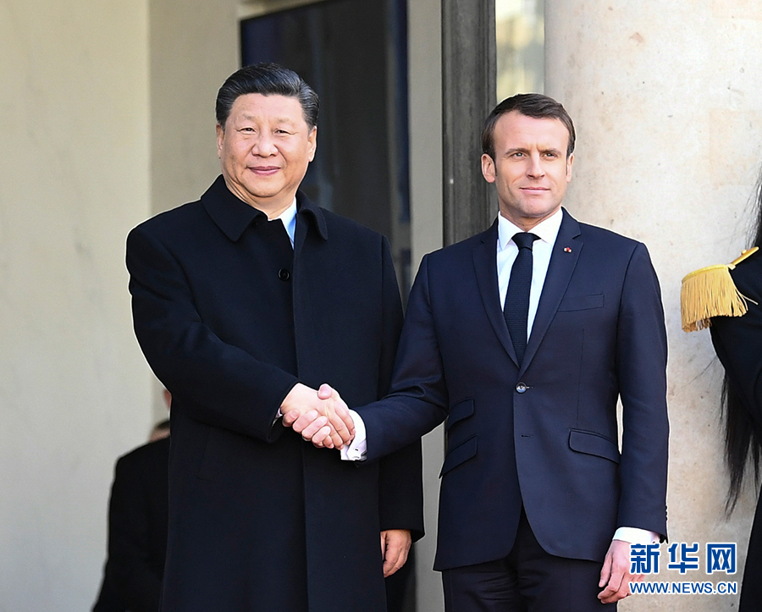
镜头一：2019年3月，国家主席习近平在巴黎出席中法全球治理论坛闭幕式，并发表题为《为建设更加美好的地球家园贡献智慧和力量》的重要讲话。讲话强调，我们要坚持共商共建共享的全球治理观，积极推进全球治理规则民主化。我们要继续高举联合国这面多边主义旗帜，充分发挥世界贸易组织、国际货币基金组织、世界银行、二十国集团、欧盟等全球和区域多边机制的建设性作用，共同推动构建人类命运共同体。

Slide 29
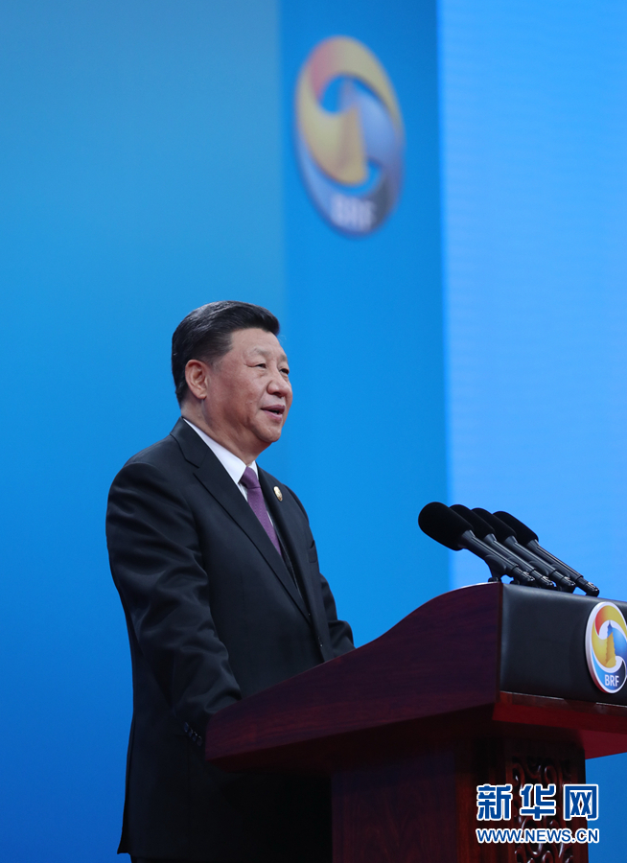
镜头二：2019年4月，习近平主席在第二届“一带一路”国际合作高峰论坛开幕式上的主旨演讲中强调，共建“一带一路”倡议，目的是聚焦互联互通，深化务实合作，携手应对人类面临的各种风险挑战，实现互利共赢、共同发展。在各方共同努力下，“六廊六路多国多港”的互联互通架构基本形成，从亚欧大陆到非洲、美洲、大洋洲，共建“一带一路”为世界经济增长开辟了新空间，为国际贸易和投资搭建了新平台，为完善全球经济治理拓展了新实践，为增进各国民生福祉作出了新贡献，成为共同的机遇之路、繁荣之路。事实证明，共建“一带一路”不仅为世界各国发展提供了新机遇，也为中国开放发展开辟了新天地。

Slide 30
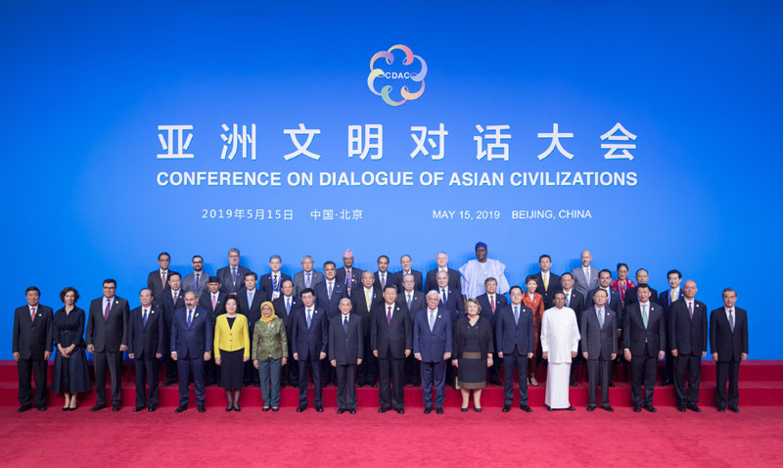
镜头三：2019年5月，习近平主席在亚洲文明对话大会开幕式上发表了《深化文明交流互鉴 共建亚洲命运共同体》的主旨演讲。主席指出：当前，世界多极化、经济全球化、文化多样化、社会信息化深入发展，人类社会充满希望。同时，国际形势的不稳定性不确定性更加突出，人类面临的全球性挑战更加严峻，需要世界各国齐心协力、共同应对。亚洲文明对话大会，为促进亚洲及世界各国文明开展平等对话、交流互鉴、相互启迪提供了一个新的平台。文明因多样而交流，因交流而互鉴，因互鉴而发展。我们要加强世界上不同国家、不同民族、不同文化的交流互鉴，夯实共建亚洲命运共同体、人类命运共同体的人文基础。

Slide 31
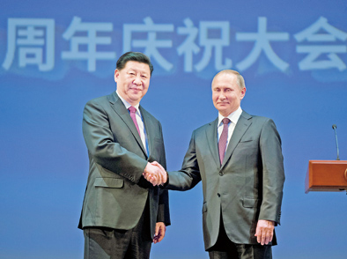
镜头四：2019年6月， 国家主席习近平在中俄建交70周年纪念大会上发表题为《携手努力，并肩前行，开创新时代中俄关系的美好未来》的致辞。习主席指出，双方开创性建立“不结盟、不对抗、不针对第三方”的新型中俄关系，为两国关系长远发展奠定了坚实基础。新时代的中俄关系，要更加担当有为，携手维护世界和平安宁。面对复杂变化的国际形势，中俄作为世界大国和联合国安理会常任理事国，将继续秉持公平正义，坚持责任道义，体现担当仗义，同国际社会一道，坚定维护以联合国为核心的国际体系，坚定维护以联合国宪章宗旨和原则为基础的国际秩序，推动世界多极化和国际关系民主化，共同建设更加繁荣稳定、公平公正的世界，携手构建新型国际关系和人类命运共同体。

Slide 32
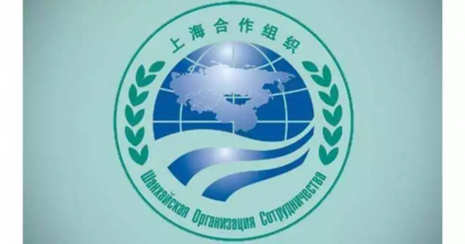
镜头五：2019年6月14日，国家主席习近平在上海合作组织成员国元首理事会第十九次会议上发表题为《凝心聚力 务实笃行 共创上海合作组织美好明天》的重要讲话。提出要把上海合作组织打造成“四个典范”--团结互信、安危共担、互利共赢、包容互鉴。同时指出，面对日益增多的全球性挑战，我们要展现应有的国际担当，坚持共商共建共享的全球治理观，密切协调和配合，维护以联合国为核心的国际体系，促进多边主义和自由贸易，推动国际秩序朝着更加公正合理的方向发展。

Slide 33
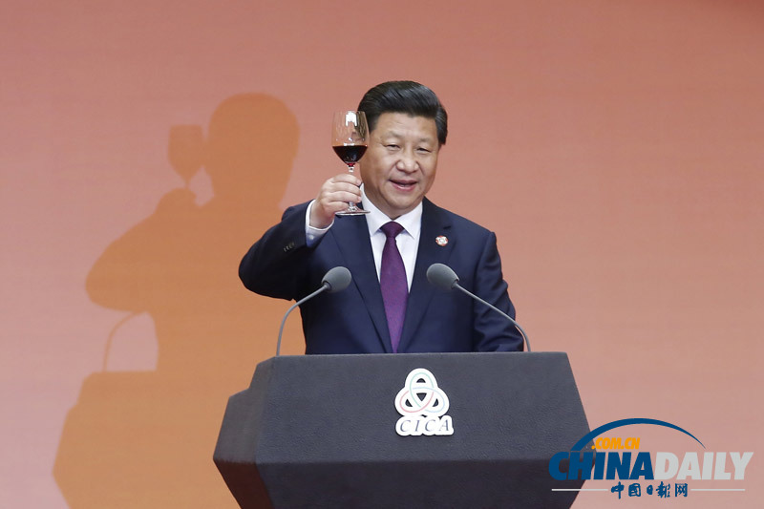
镜头六：2019年6月15日，习近平主席在亚信（亚洲相互协作与信任措施会议）第五次峰会上发表了题为《携手开创亚洲安全和发展新局面》的讲话。习主席强调：中国始终坚持同亚洲国家发展睦邻友好关系，参与创建亚信、上海合作组织、亚洲基础设施投资银行等多边安全和发展机制，支持东盟、南盟、阿盟等发挥积极作用，为亚洲稳定和繁荣作出重要贡献。作为亚洲大家庭一员和国际社会负责任大国，中国将继续做世界和平的建设者、全球发展的贡献者、国际秩序的维护者，推动构建新型国际关系和人类命运共同体。

Slide 34
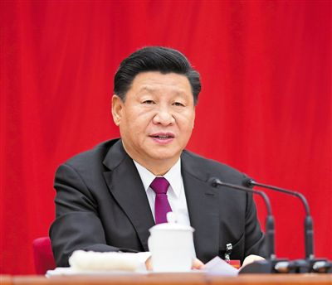
镜头七：2019年10月28日至31日，中国共产党第十九届中央委员会第四次全体会议在北京召开。会议指出，我国国家制度和国家治理体系具有十三个方面的显著优势。其中第十三条强调：我们具有坚持独立自主和对外开放相统一，积极参与全球治理，为构建人类命运共同体不断作出贡献的显著优势。会议指出，我们要继续坚持和完善独立自主的和平外交政策，推动构建人类命运共同体。

Slide 35
（二）热点解析：
1.什么是人类命运共同体？
人类命运共同体指在追求本国利益时兼顾他国合理关切，在谋求本国发展中促进各国共同发展。人类只有一个地球，各国共处一个世界，要倡导"人类命运共同体"意识。
人类命运共同体这一全球价值观包含相互依存的国际权力观、共同利益观、可持续发展观和全球治理观等四大理念内涵。

Slide 36
2.发展历程：
2013年3月，习近平就任总书记后首次出访就表示，国际社会日益成为一个你中有我、我中有你的"命运共同体"，这是他第一次在国际场合阐述“命运共同体”理念。从此，“命运共同体”便作为关键词贯穿在习近平的外交活动之中。。
2017年1月18日,习近平主席在日内瓦万国宫出席“共商共筑人类命运共同体”高级别会议,并发表主旨演讲,深刻、全面、系统阐述人类命运共同体理念。
2017年2月10日，联合国决议写入“构建人类命运共同体”,体现了这一理念已经得到广大会员国的普遍认同,也彰显了中国对全球治理的巨大贡献。
2017年10月18日，习近平同志在十九大报告中提出，坚持和平发展道路，推动构建人类命运共同体。
2018年3月11日，第十三届全国人民代表大会第一次会议通过的宪法修正案，将宪法序言第十二自然段中“发展同各国的外交关系和经济、文化的交流”修改为“发展同各国的外交关系和经济、文化交流，推动构建人类命运共同体”。

Slide 37
3.中国为什么要倡导构建人类命运共同体？
（1）我国的国家性质和国家利益决定了我国奉行独立自主的和平外交政策。大力倡导构建人类命运共同体,是由我国人民民主专政的国家性质决定的,符合我国的国家利益,符合我国独立自主的和平外交政策。构建人类命运共同体”，是习近平新时代中国特色社会主义外交思想的核心和精髓。它源自新中国和平外交的核心价值。
（2）国家利益决定国际关系,国家间的共同利益是国家合作的基础,各国之间有着共同利益，存在构建命运共同体的可能性。“构建人类命运共同体”站在全人类整体利益的高度审视国与国关系，反映了人类社会共同价值追求，汇聚了世界各国人民对美好生活向往的最大公约数。

Slide 38
3.中国为什么要倡导构建人类命运共同体？
（3）和平与发展是当今时代的主题,构建人类命运共同体,有利于维护世界和平,促进共同发展。让和平的薪火代代相传，让发展的动力源源不断，让文明的光芒熠熠生辉，是各国人民的期待。建立公正合理的国际秩序是人类孜孜以求的目标。
（4）中国作为世界上最大的发展中国家,是负责任的国家,倡导共商、共建、共享的全球治理理念,为全球构建人类命运共同体贡献中国智慧和中国方案。共建“一带一路”已成为构建人类命运共同体的最生动实践。

Slide 39
4.怎样构建人类命运共同体？（中国主张）
国际社会要从伙伴关系、安全格局、经济发展、文明交流、生态建设等方面作出努力。
（1） 坚持对话协商，建设一个持久和平的世界。国家之间要构建对话不对抗、结伴不结盟的伙伴关系。大国要尊重彼此核心利益和重大关切，管控矛盾分歧，努力构建不冲突不对抗、相互尊重、合作共赢的新型关系。
（2）坚持共建共享，建设一个普遍安全的世界。各方应该树立共同、综合、合作、可持续的安全观。反恐是各国共同义务，既要治标，更要治本。要加强协调，建立全球反恐统一战线，为各国人民撑起安全伞。

Slide 40
4.怎样构建人类命运共同体？（中国主张）
（3）坚持合作共赢，建设一个共同繁荣的世界。要维护世界贸易组织规则，支持开放、透明、包容、非歧视性的多边贸易体制，构建开放型世界经济。经济全球化是历史大势，促成了贸易大繁荣、投资大便利、人员大流动、技术大发展。引导经济全球化健康发展，需要加强协调、完善治理，推动建设一个开放、包容、普惠、平衡、共赢的经济全球化。
（4） 坚持交流互鉴，建设一个开放包容的世界。文明差异不应该成为世界冲突的根源，而应该成为人类文明进步的动力。
（5） 坚持绿色低碳，建设一个清洁美丽的世界。应遵循天人合一、道法自然的理念，寻求永续发展之路。要倡导绿色、低碳、循环、可持续的生产生活方式，不断开拓生产发展、生活富裕、生态良好的文明发展道路。

Slide 41
三．热点资源包（详见附件）
目录：
1.携手开创亚洲安全和发展新局面——在亚信第五次峰会上的讲话
2.凝心聚力、务实笃行，共创上海合作组织美好明天——在上海合作组织成员国元首理事会第十九次会议上的讲话
3.携手努力，并肩前行，开创新时代中俄关系的美好未来——在中俄建交70周年纪念大会上的讲话
4.深化文明交流互鉴 共建亚洲命运共同体——在亚洲文明对话大会开幕式上的主旨演讲
5.齐心开创共建“一带一路”美好未来——在第二届“一带一路”国际合作高峰论坛开幕式上的主旨演讲
6.为建设更加美好的地球家园贡献智慧和力量——在中法全球治理论坛闭幕式上的讲话
7. 中共十九届四中全会

Slide 42
配套课时作业
15道选择+1道12分的主观题（限时25分钟）

Slide 43
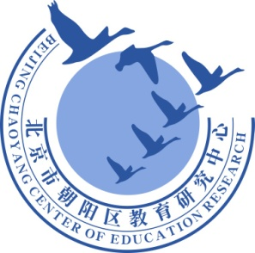
谢谢您的观看
北京市朝阳区教育研究中心 制作

